Slide 1
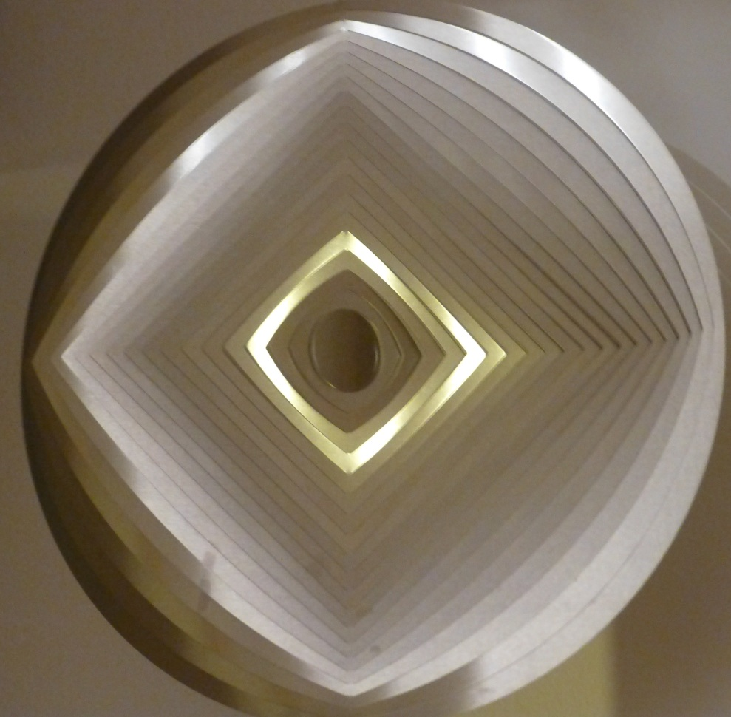
Mais c’est la quadrature de cercle !

Slide 2
Mais c’est la quadrature de cercle !
Mais au fait, d'où vient cette expression?
D’autres expressions du langage courant viennent-elles des mathématiques?

Slide 3
Les expressions pas vraiment mathématiques

Slide 4
Haut comme trois pommes

Slide 5
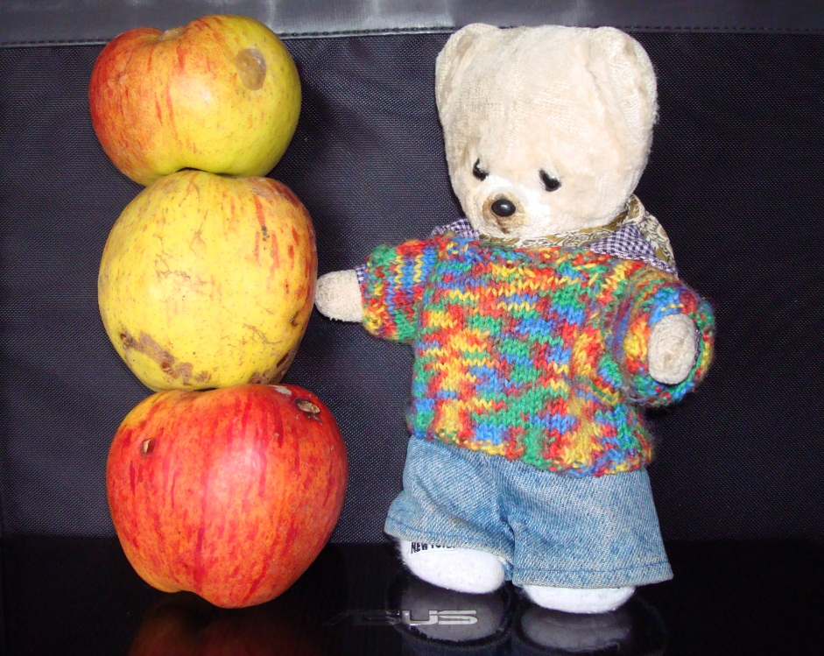
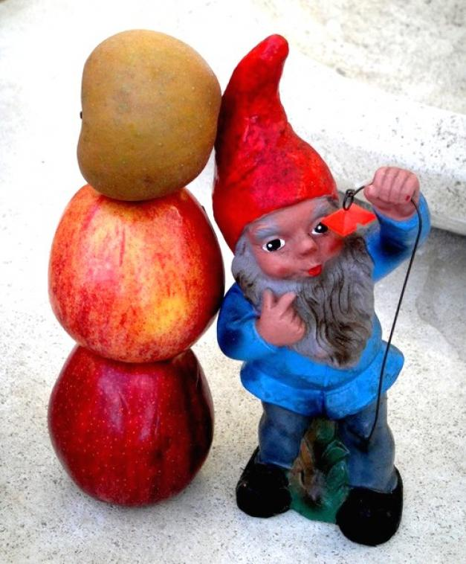
Haut comme trois pommes

Slide 6
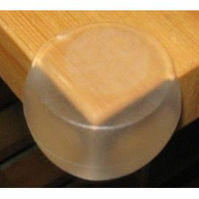
Arrondir les angles
Notes:
Veut dire

Slide 7
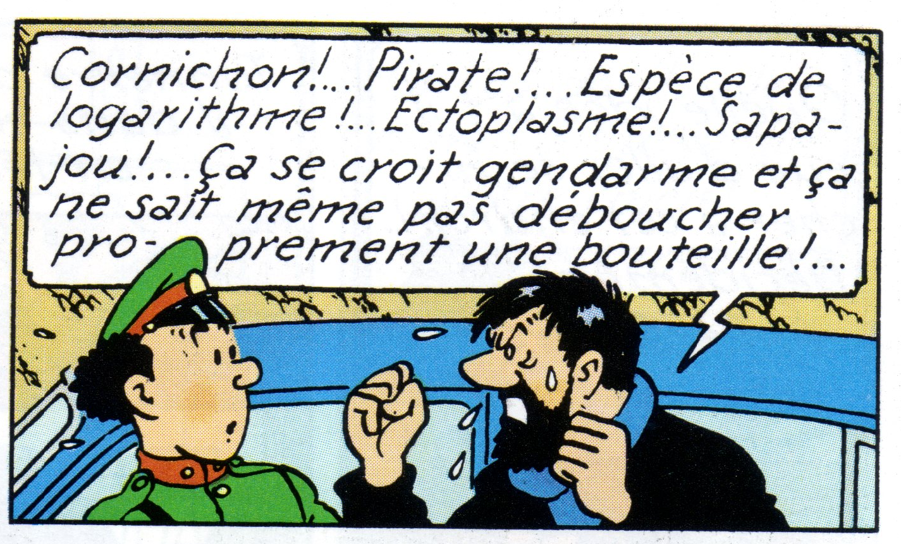
Les expressions vraiment anti-mathématiques

Slide 8
C'est de l'algèbre pour moi.
Se dit d'une chose à laquelle on ne comprend rien. Dictionnaire Littré
It is not calculus
It is not rocket science
Heureusement qu’il y a aussi
Aussi simple que deux et deux font quatre!

Slide 9
Même dans le monde de Tintin

Slide 10
Des expressions qui ont un sens mathématique.
Avec des «si», on mettrait Paris en bouteille!
Mais, c’est la quadrature du cercle!
Le français moyen

Slide 11
Des expressions qui ont un sens mathématique.
Avec des «si», on mettrait Paris en bouteille!
Mais, c’est la quadrature du cercle!
Il parle de manière elliptique,
Il s’exprime souvent en paraboles,
Lui, ces hyperboles sont souvent exagérées!
Le français moyen

Slide 12

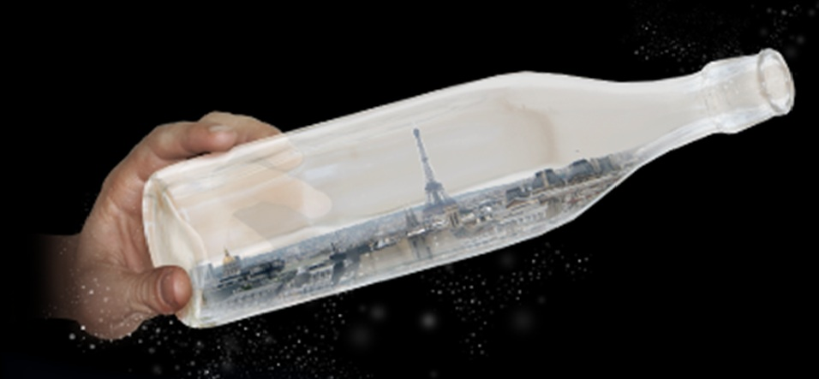
Avec des «si», on mettrait Paris en bouteille!
Avec des «si», on met Paris en bouteille!

Slide 13

Avec des «si», on mettrait Paris en bouteille!
Si la taille de Paris est plus petite que le volume de ma bouteille,
alors je peux mettre Paris dans ma bouteille.

Slide 14
Avec des «si», on met Paris en bouteille!
Si 2 égal 1, alors on met Paris en bouteille.
L’implication en mathématique :
Si «hypothèse», alors «conclusion»
Le faux implique toujours n’importe quoi.

Slide 15
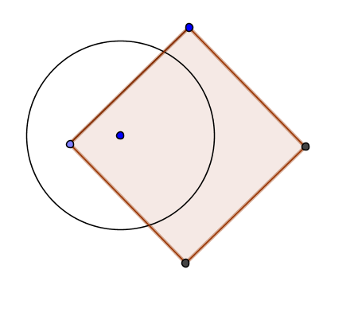
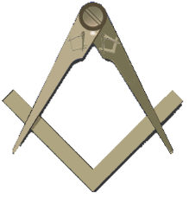
Mais c’est la quadrature de cercle !

Slide 16
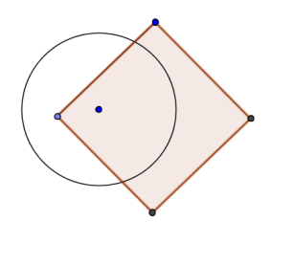
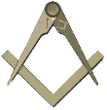
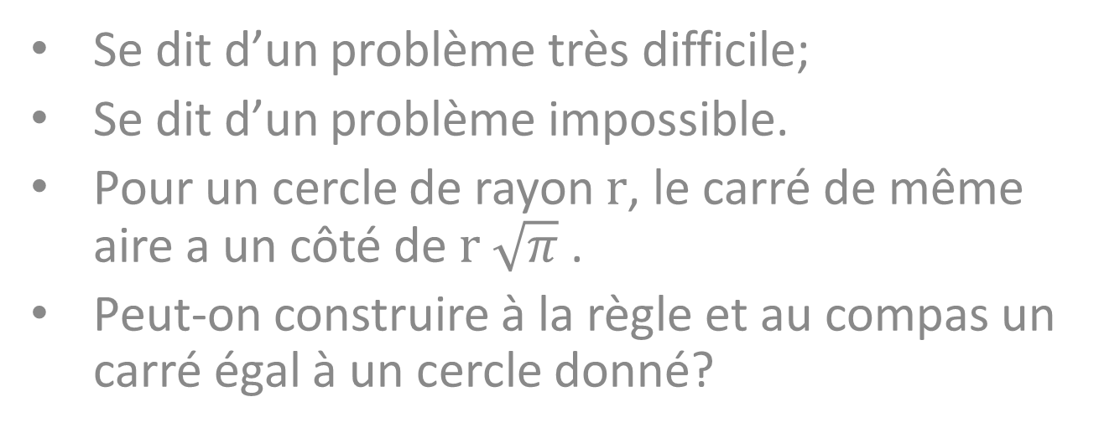
Mais c’est la quadrature de cercle !
Se dit d’un problème très difficile;
Se dit d’un problème impossible.
Pour un cercle de rayon $r$, le carré de même aire a un côté de $r \sqrt{π}$.
Peut-on construire à la règle et au compas un carré égal à un cercle donné?

Slide 17
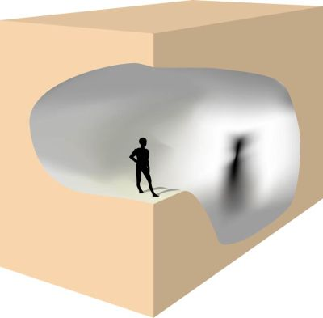
Pourquoi la quadrature du cercle?
Problème posé par les Grecs anciens.
Le raisonnement mathématique passe par la géométrie.
Notes:
that were taught first: grammar, logic, and rhetoric quadrivium geometry, arithmetic, astronomy, and music.

Slide 18
Pourquoi la quadrature du cercle?
Problème posé par les Grecs anciens.
Le raisonnement mathématique passe
par la géométrie.
Le problème du système de numération grec.
L’axiomatique euclidienne de la géométrie plane se base sur trois types d’objets (les points, les segments de droites, les cercles)

Slide 19
Pourquoi la quadrature du cercle?
Euclide : notion commune 4
Des grandeurs qui coïncident, s'adaptent l’une avec l’autre, sont égales entre elles.
a
b
c

Slide 20
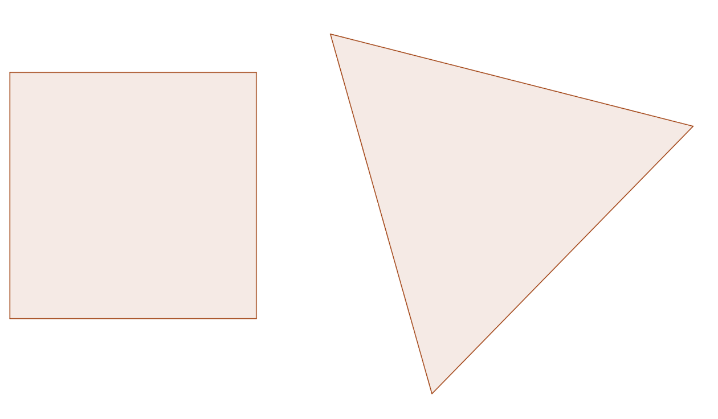
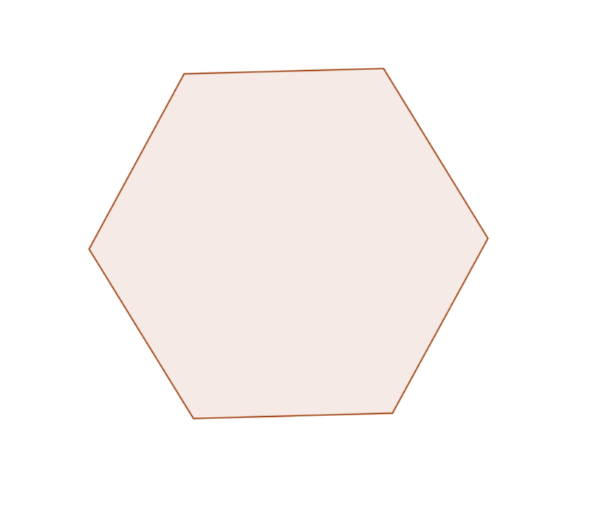
Mais comment comparer des surfaces !

Slide 21
Pour certaines, c’est facile

Slide 22
En les équidécomposant

Slide 23
Mais est-ce toujours possible?

Slide 24
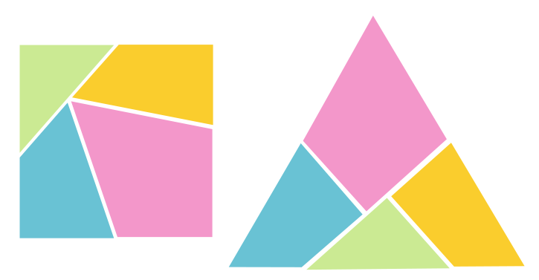
Décomposition minimale d’un triangle équilatéral en un carré
Par Henry Dudeney (1902)

Slide 25
Théorème : Une surface polygonale est carrable.
On la découpe en triangles
Toute triangle se décompose en rectangle
Tout rectangle se transforme en carré
Deux carrés sont équidécomposables à un carré.

Slide 26
On la découpe en triangles

Slide 27
II. Toute triangle se décompose en rectangle

Slide 28
II. Toute triangle se décompose en rectangle

Slide 29
II. Toute triangle se décompose en rectangle

Slide 30
II. Toute triangle se décompose en rectangle

Slide 31
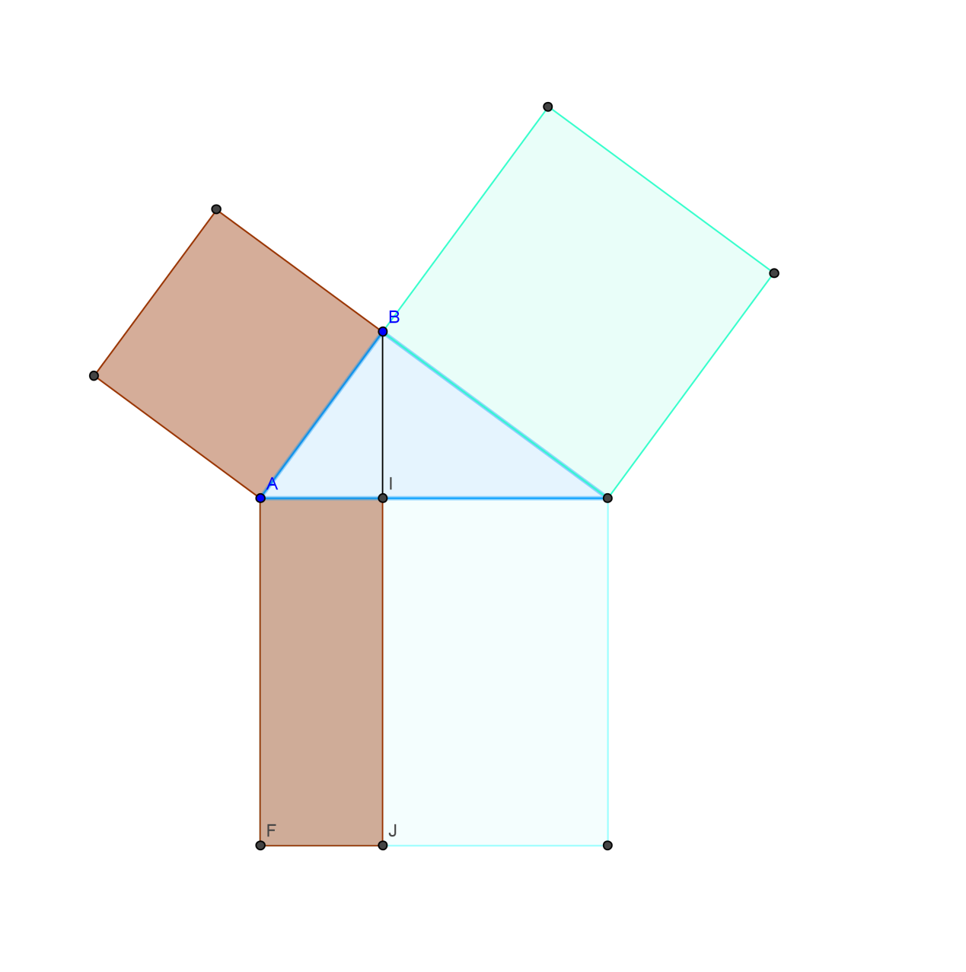
Théorème d’Euclide
Dans un triangle rectangle le carré sur le côté [A;B] est égale au rectangle AIJF.
III. Tout rectangle se transforme en carré

Slide 32
Théorème d’Euclide
Dans un triangle rectangle le carré sur le côté [A;B] est égale au rectangle AIJF.

Slide 33
Le théorème de Pythagore
IV. Deux carrés sont équidécomposables à un carré.

Slide 34
Du résultat d’Euclide au théorème de Wallace-Bolyai-Gerwien
Théorème : Si deux polygones ont la même aire, on peut découper le premier en un nombre fini de polygones et les réarranger pour former le second polygone.

Slide 35
Deux polygones de même aire sont équidécomposables

Slide 36
Deux polygones de même aire sont équidécomposables

Slide 37
Deux polygones de même aire sont équidécomposables

Slide 38
Deux polygones de même aire sont équidécomposables

Slide 39
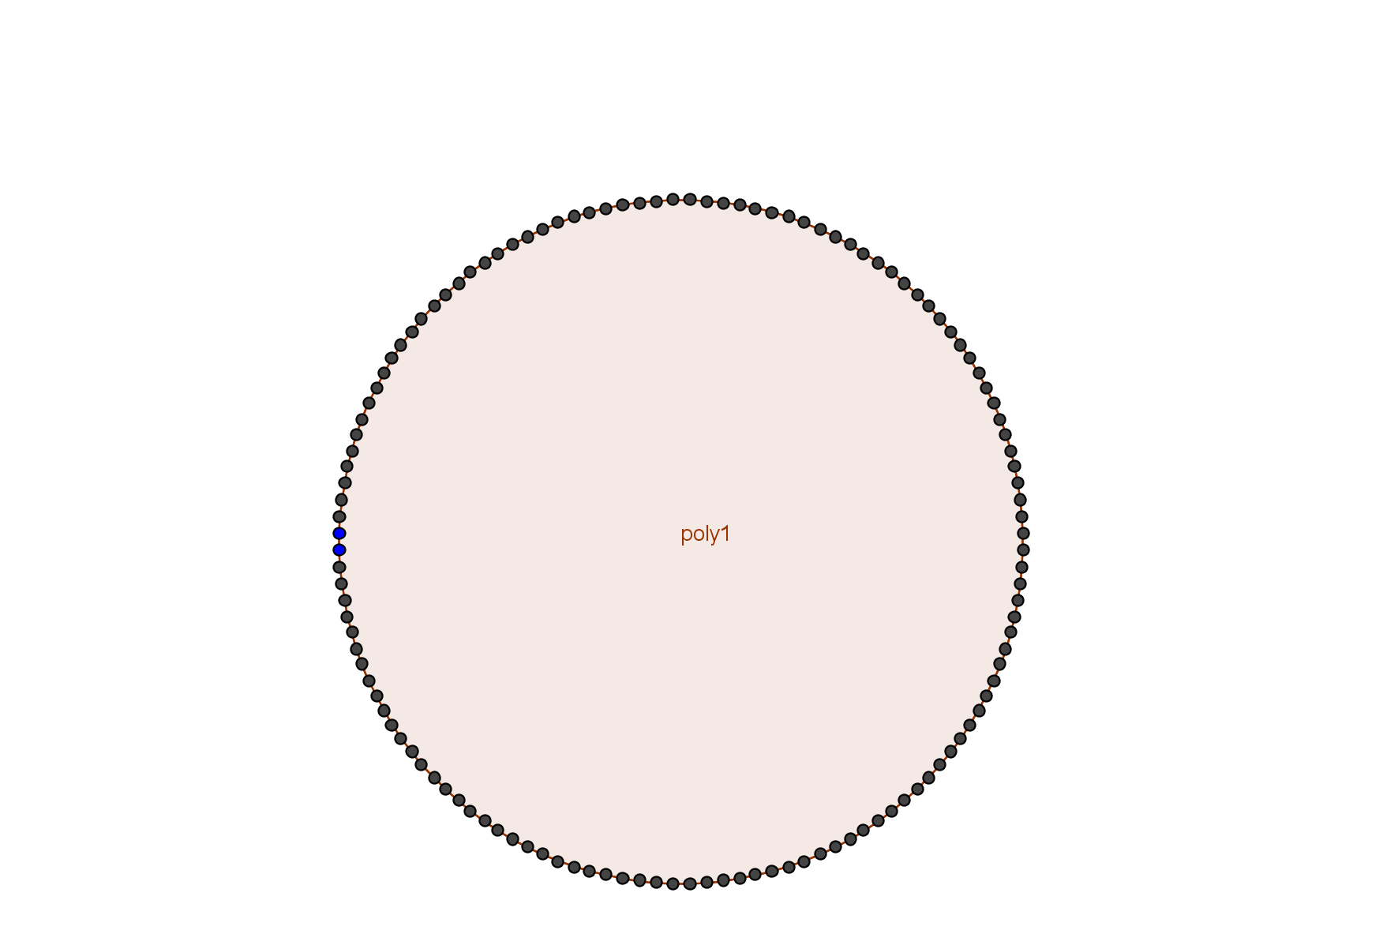
Il est donc possible de quadraturer un polygone régulier à 128 côtés

Slide 40
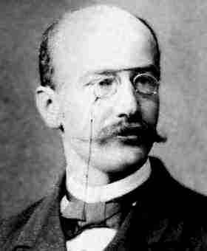
Mais c’est la quadrature de cercle !
En 1882 Ferdinand von Lindemann démontre que la quadrature du cercle est impossible en démontrant la transcendance de π.

Slide 41
Mais c’est la quadrature de cercle !
«Une démonstration définitive a rejeté parmi les rêves l'antique ambition de la quadrature du cercle. Heureux les géomètres, qui résolvent de temps à autre telle nébuleuse de leur système; mais les poètes le sont moins; ils ne sont pas encore assurés de l'impossibilité de quarrer toute pensée dans une forme poétique. »
Paul Valéry

Slide 42
Pourquoi ne pas cuber une sphère?
Pour les géomètres grecs, deux solides sont égaux s’ils sont équidécomposables.
Le troisième problème de Hilbert : Peut-on équidécomposer deux polyèdres de même volume?
Il n’est pas possible d’équidécomposer un tétraèdre régulier avec un cube (M. Dehn, 1901)
Eudoxe de Cnide établit la formule du volume du tétraèdre régulier via une décomposition astucieuse.

Slide 43
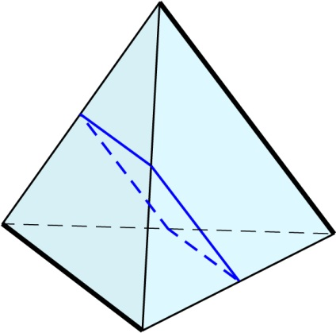
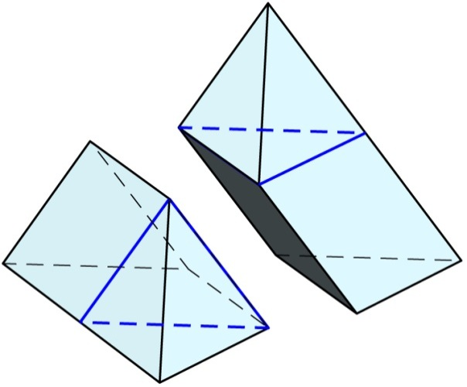
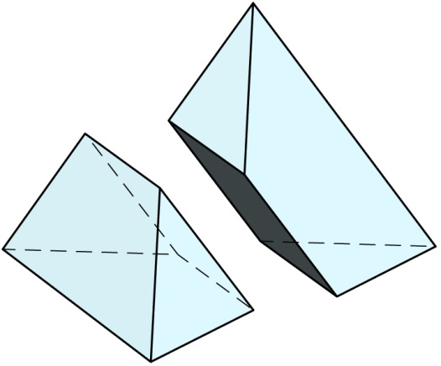
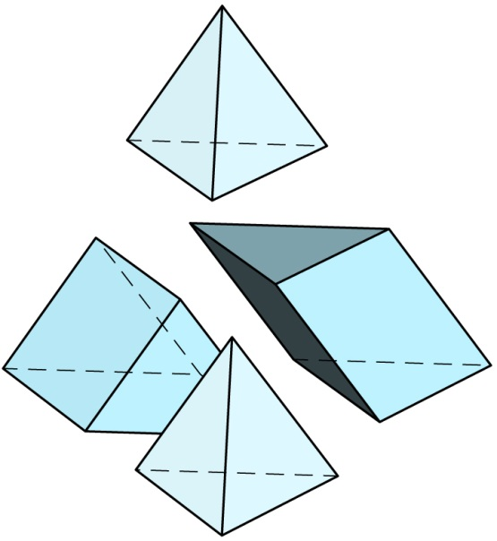
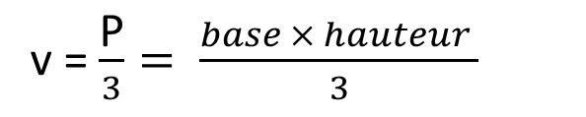
La décomposition d’Eudoxe
V
= 8 v
V = 8 v = 2 v +2 P
v = $\frac{\text{P}}{3}= \frac{base × hauteur }{3}$

Slide 44
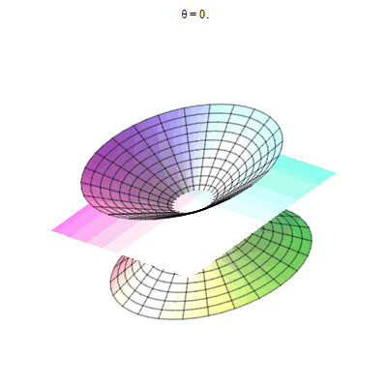
Ellipses, paraboles et hyperboles

Slide 45
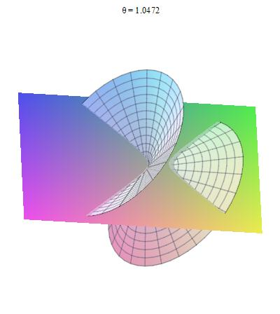
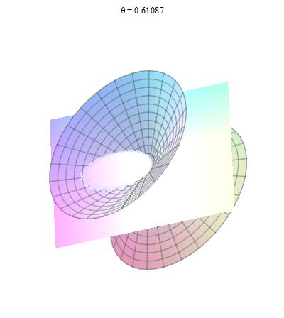
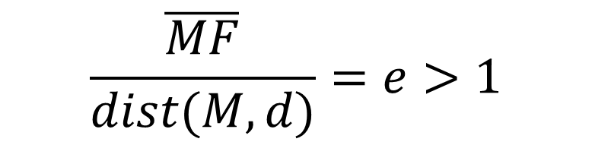
Hyperboles
Soient une droite d appelée directrice et F un point n'appartenant pas à d, et soit P le plan contenant la droite d et le point F. On appelle hyperbole de droite directrice d et de foyer F l'ensemble des points M du plan
$$\frac{\overline{MF}}{dist(M,d)}=e>1$$

Slide 46
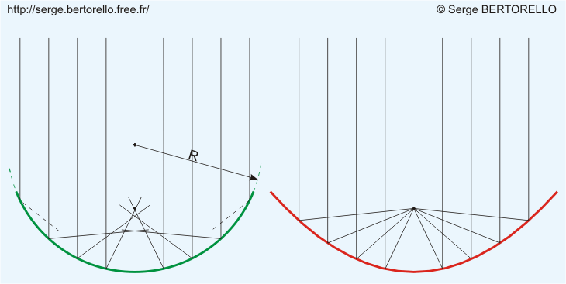
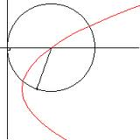
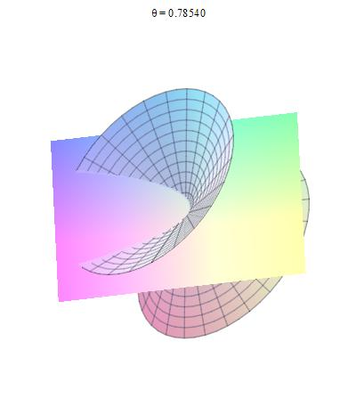
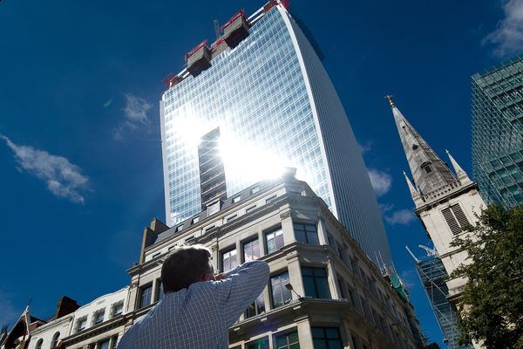
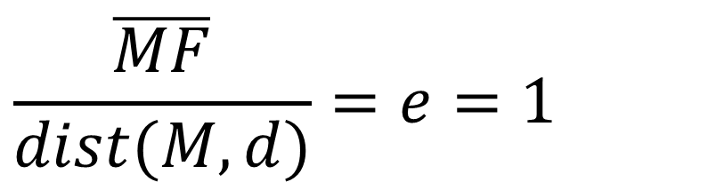
Paraboles
$$\frac{\overline{MF}}{dist(M,d)}=e=1$$

Slide 47
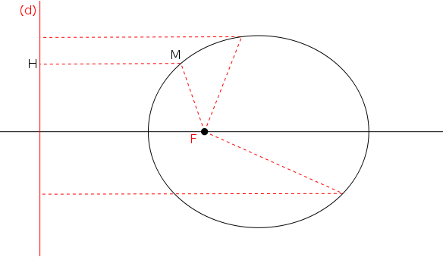
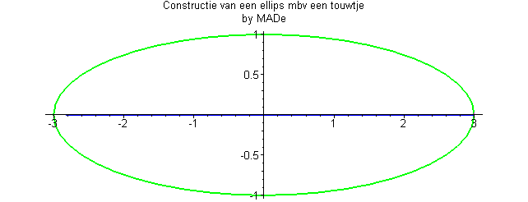
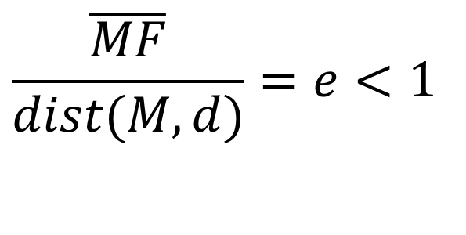
Ellipses
$$\frac{\overline{MF}}{dist(M,d)}=e<1$$

Slide 48
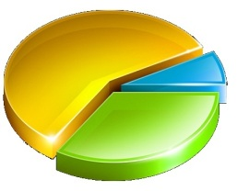

Et les statistiques, alors?
Le français moyen.
“There are three kinds of lies: lies, damned lies, and statistics” (Benjamin Disraeli)
Pourquoi cette image des statistiques?

Slide 49
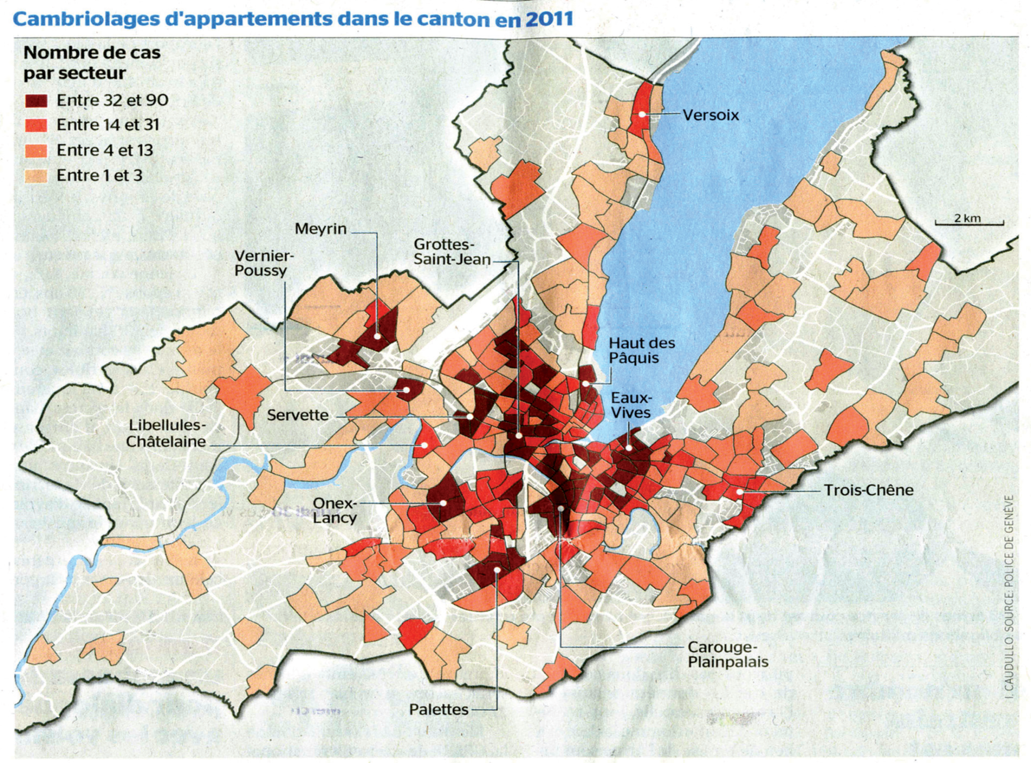
Et les statistiques, alors?
Tribune de Genève, 16 mars 2012

Slide 50
Tout-ménage politique 2004

Slide 51
Le Matin

Slide 52
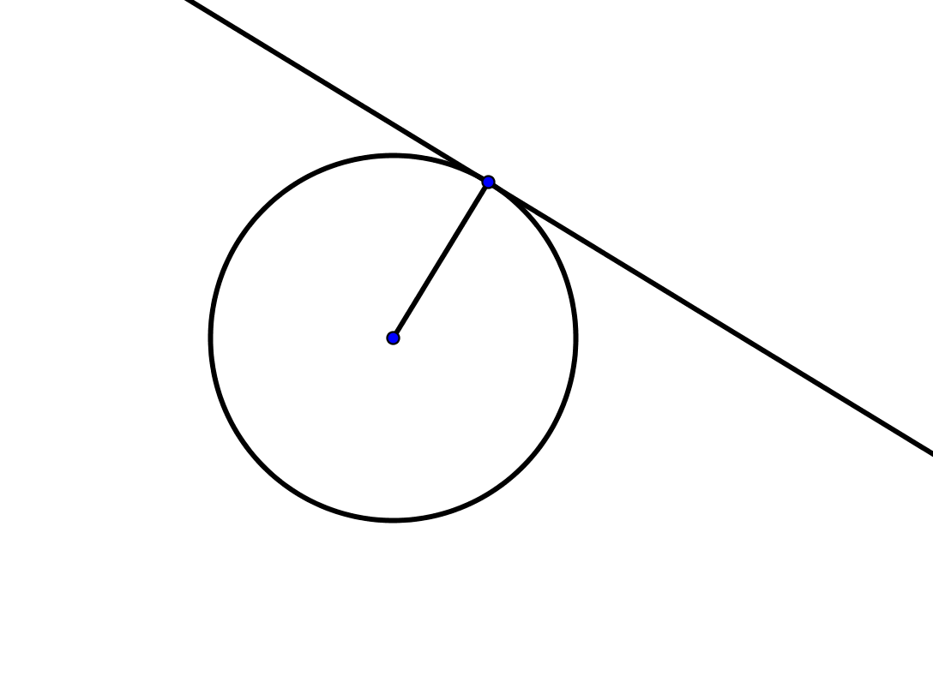
Il ne me reste plus qu’une expression à présenter.

Slide 53
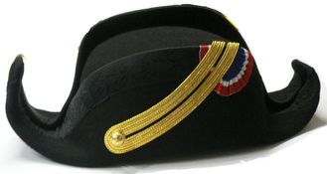
Prendre la tangente
Merci de votre attention

